Slide 1
মাল্টিমিডিয়া ক্লাসে স্বাগতম

Slide 2
পরিচিতি
রেজিয়া আক্তার
সহকারি শিক্ষক
বিষয়: তথ্য ও যোগাযোগ প্রযুক্তি
শ্রেণি: নবম
অধ্যায়: প্রথম
সময়: 4০ মিনিট
তারিখঃ01/01/২০২1 ইং
বিষয়: তথ্য ও যোগাযোগ প্রযুক্তি
শ্রেণি: নবম
অধ্যায়: প্রথম
সময়: 4০ মিনিট
তারিখঃ08/03/২০২1 ইং
বাংলাদেশ ধান গবেষণা ইনস্টিটিউট(বিআরআরআই) উচ্চ বিদ্যালয়, গাজীপুর।

Slide 3
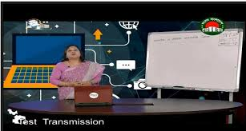
নিচের ছবিগুলো খেয়াল করে দেখ

Slide 4
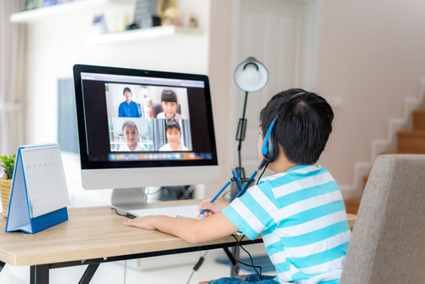
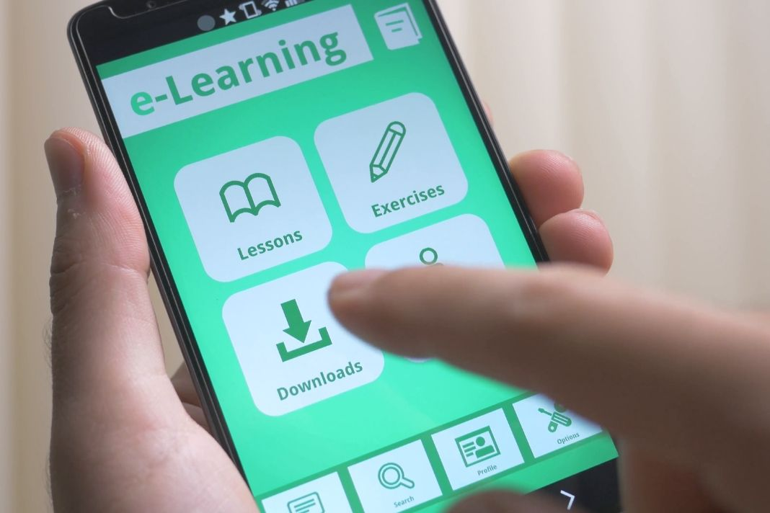
নিচের ছবিগুলো খেয়াল করে দেখ
এবার বল ছবিগুলো দেখে কী বুঝলে?

Slide 5
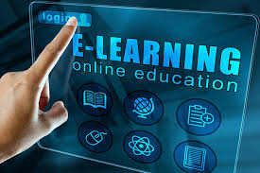
আজকের পাঠ
ই-লার্নিং ও বাংলাদেশ

Slide 6
শিখনফল
এই পাঠ শেষে শিক্ষার্থীরা…
1। ই-লার্নিং কী তা বলতে পারবে।
২। শিক্ষায় ই-লার্নিং এর ভূমিকা বর্ণনা করতে পারবে।
৪। বাংলাদেশে ই-লার্নিং এর গুরুত্ব ব্যাখ্যা করতে পারবে।

Slide 7
ই-লার্নিং কী?- ই-লার্নিং শব্দটি ইলেকট্রনিক লার্নিং কথাটির সংক্ষিপ্ত রূপ। এটি প্রযুক্তি নির্ভর লার্নিং ।

Slide 8
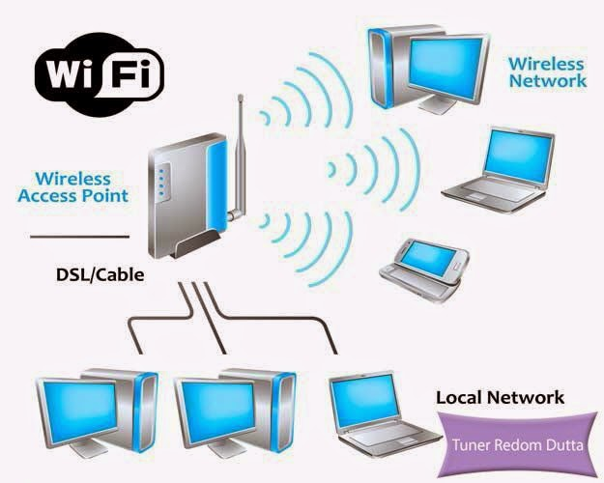
সিডিরম
ইন্টারনেট
ব্যক্তিগত নেটওয়ার্ক
টিভি চ্যানেল
ই-লার্নিং এর মাধ্যম

Slide 9
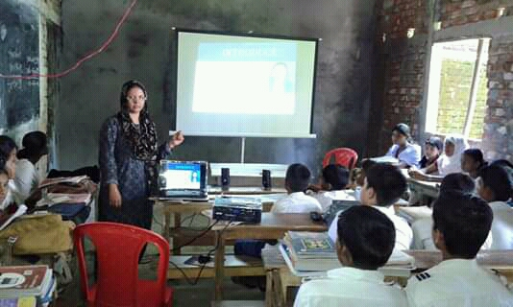
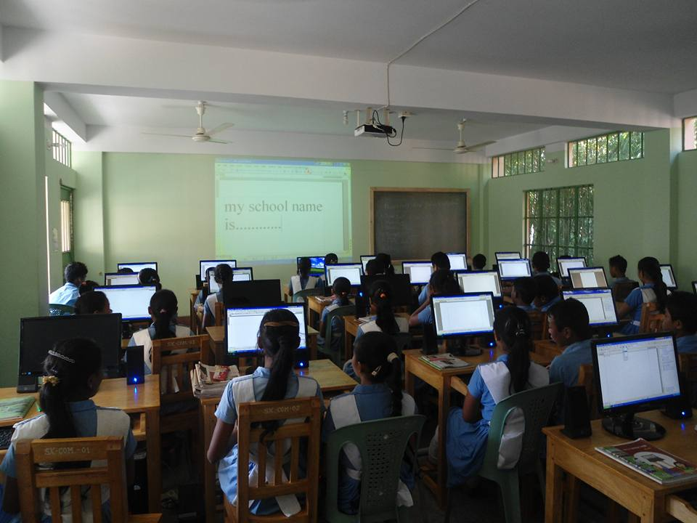
ই-লার্নিং এর মাধ্যমে পাঠ দান

Slide 10
একক কাজ
ই-লার্নিং কী?
ই-লার্নিংএর মাধ্যমে শিক্ষা গ্রহণ করতে হলে কী কী
মাধ্যম ব্যবহার করবে?

Slide 11
শিক্ষায় ই-লার্নিং এর ভূমিকা
পাওয়ার পয়েন্ট প্রেজেন্টেশন
ইউটিউব

Slide 12
বাংলাদেশে ই-লার্নিং
বাংলাদেশেও ওয়েব পোর্টাল তৈরি হয়েছে

Slide 13
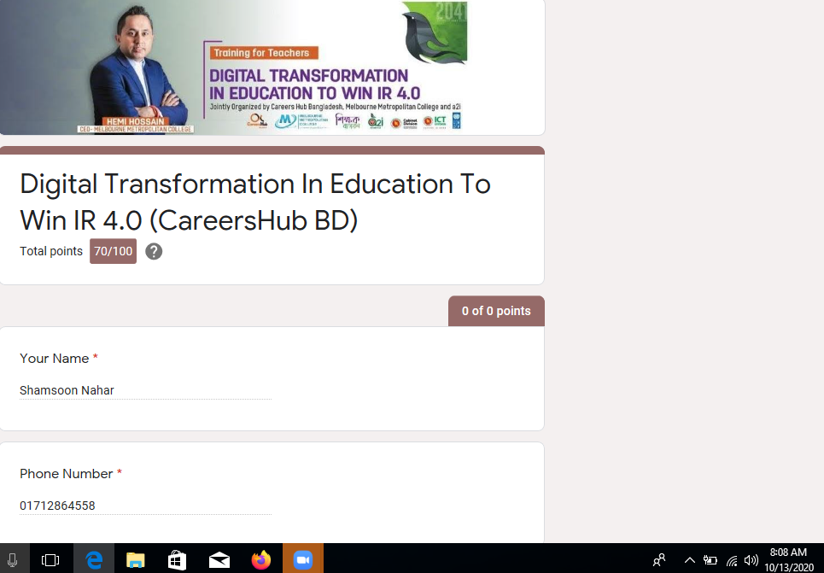
বিশ্বজুড়ে ই-লার্নিং
অনলাইনে উন্মুক্ত কোর্স
হোমওয়ার্ক জমাদান
অনলাইনে পরীক্ষা

Slide 14
ই-লার্নিং
ই-লার্নিং সনাতন পাঠদানের বিকল্প নয়, পরিপূরক।
ই-লার্নিং পদ্ধতিতে সিডি রম, ইন্টারনেট, ব্যক্তিগত নেটওয়ার্ক কিংবা টেলিভিশন চ্যানেল ব্যবহার হয়।
আমাদের দেশের বিদ্যালয়ে দক্ষ শিক্ষক ও প্রয়োজনীয় উপকরণের অভাব এবং ল্যাবরেটরি অপ্রতুল।
ই-লার্নিংয়ের জন্য ইন্টারনেট স্পিড, প্রয়োজনীয় অবকাঠামো এবং ই-লার্নিংয়ের শিখন সামগ্রীগুলো প্রয়োজন।
ই-লার্নিং পদ্ধতিতে শিক্ষার্থীরা এখন ক্লাসে উপস্থিত না থেকেও পৃথিবীর নানা বিশ্ববিদ্যালয় থেকে বিভিন্ন ডিগ্রি অর্জন করতে পারে।
ই-লার্নিংয়ে মানবিক বিষয় অনুপস্থিত থাকায় এটিকে যান্ত্রিক মনে হয়।
বাংলায় কোর্স করার জন্য রয়েছে ওয়েবসাইট পোর্টাল।
খুব সংক্ষেপে বলতে গেলে ইলেকট্রনিকস প্রযুক্তি নির্ভর শিক্ষাই হচ্ছে ই-লার্নিং। এটি একটি অনলাইন প্লাটফরম যা অতি সহজেই ভিজিটরকে জানতে ও জানাতে এবং দক্ষতাকে ফুটিয়ে তুলতে সহায়তা করে। তবে সহজভাবে যে কোনো কম্পিউটিং ডিভাইস যেমন ডেস্কটপ কম্পিউটার, ল্যাপটপ, নোটবুক, ট্যাব এমনকি স্মার্টফোন ব্যবহার করে আমরা শিক্ষার উপকরণ ছড়িয়ে দিতে পারি।

Slide 15
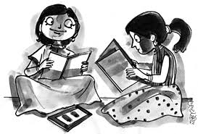
জোড়ায় কাজ
বাংলাদেশের শিক্ষার মান বৃদ্ধিতে ই-লার্নিং কী ভুমিকা রাখতে পারে ব্যাখ্যা কর ।

Slide 16
মূল্যায়ন
১। ই-লার্নিং শব্দটির পূর্ণরূপ কী?
ক) ইলেকট্রনিক লার্নিং খ) জি-লার্নিং গ) ইমার্জেন্সি লার্নিং ঘ) ইন্টারনেট লার্নিং
২। পাঠদান করার জন্য সিডি রম,ইন্টারনেট,ব্যক্তিগত নেটওয়ার্ক কিংবা টিভি চ্যানেল ব্যবহার
করার পদ্ধতিকে কী বলে?
ক) ডি-লার্নিং খ) ই-লার্নিং গ) আই-লার্নিং ঘ) জি-লার্নিং
৩। নিচের কোনটি সনাতন পদ্ধতিতে পাঠদানের পরিপূরক?
ক) ডি-লার্নিং খ) জি-লার্নিং গ) ই-লার্নিং ঘ) আই-লার্নিং
৪। শ্রেণিকক্ষে এবং পাশাপাশি ঘরে বসে কীভাবে সহজ উপায়ে শিক্ষা লাভ করা যায়?
ক) পাঠ্যবই, রেফারেন্স বইয়ের সাহায্যে খ) শ্রেণি শিক্ষক ও গৃহ শিক্ষকের সহায়তায়
গ) শিক্ষমূলক মল্টিমিডিয়া সিডির সাহায্যে ঘ) লাইব্রেরিতে গিয়ে

Slide 17
বাড়ির কাজ
বাংলাদেশে বর্তমান শিক্ষা ব্যবস্থায় ই-লার্নিং এর গুরুত্ব ব্যাখ্যা কর।

Slide 18
সবাইকে ধন্যবাদ

